Slide 1
模块11 手厥阴经络与腧穴

Slide 2
模块11 手厥阴经络与腧穴
单元1 手厥阴经络

Slide 3
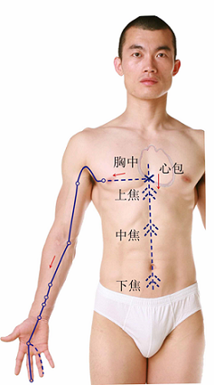
经脉循行
《灵枢·经脉》 :
心主手厥阴心包络之脉，起于胸中，出属心包，下膈，历络三焦。
其支者，循胸出胁，下腋三寸，上抵腋下，循臑内，行太阴、少阴之间，入肘中，下臂，行两筋之间，入掌中，循中指，出其端。
其支者，别掌中，循小指次指出其端。
心包络：《脉经》、《甲乙》、《铜人》无此三字；《太素》、《发挥》无“络”字。“心包”原意指心外之包膜；“心包络”意指与心包相通的络脉。
心包：此后原有“络”字，《甲乙》同；《脉经》、《太素》、《素问•藏气法时论》等篇王冰注、《千金》、《铜人》、《发挥》引文均无，因据删。
历：经历的意思。杨注：“经历三焦仍络著（着）也。
下腋三寸：距腋下三寸，与乳头相平处，为天池穴。
两筋：指桡侧腕屈肌腱与掌长肌腱。
小指次指：从小指数起的第二指，即无名指。

Slide 4
经脉病候
《灵枢·经脉》：
是动则病，手心热，臂、肘挛急，腋肿；甚则胸胁支满，心中澹澹大动，面赤，目黄，喜笑不休。
是主脉所生病者，烦心，心痛，掌中热。
支满：支撑胀闷的感觉。
澹澹：音淡，水震动，形容心悸。

Slide 5
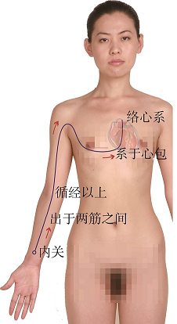
手厥阴络脉
《灵枢·经脉》:
手心主之别，名曰内关，去腕两寸，出于两筋之间，循经以上，系于心包，络心系。
实则心痛，虚则为烦心。取之两筋间也。
烦心：原作“头强”，据《甲乙》、《千金》改。

Slide 6
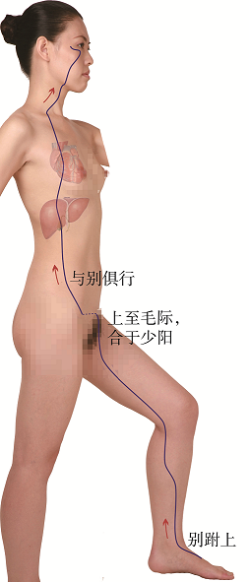
手厥阴经别
可替换图片
灵枢·经别
手心主之正，别下渊腋三寸, 入胸中，别属三焦，出循喉咙，出耳后，合少阳完骨之下。
渊腋：指腋部，其下三寸当天池穴处。
出循：《太素》作“上循”。
完骨之下：约当天牖穴部。

Slide 7
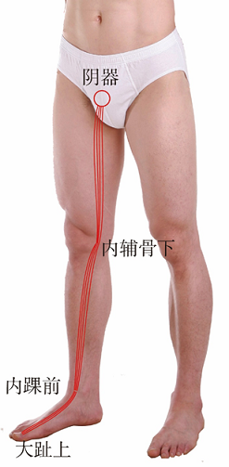


手厥阴经筋
《灵枢·经脉》
手心主之筋，起于中指，与太阴之筋并行，结于肘内廉；上臂阴，结腋下；下散前后挟胁。其支者，入腋，散胸中，结于贲。
其病，当所过者支转筋，及胸痛、息贲。
贲：原误作“臂”，据《太素》改。此指膈部。
筋：此后原误衍“前”字，据《太素》删去。

Slide 8
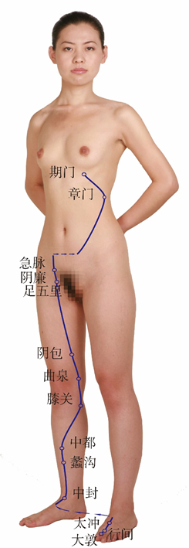
单元2 手厥阴腧穴
1穴分布于胸前外上部
8穴分布于上肢内侧
本经腧穴一侧9穴
天池、天泉、曲泽、郄门、间使、内关、大陵、劳宫、中冲

Slide 9
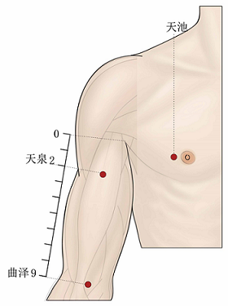
天池*（PC1）
【定位】
第4肋间隙，前正中线旁开5寸。
【主治】
① 咳嗽、痰多、气喘、胸闷、胸痛，腋下肿。② 瘰疬。
【操作】
斜刺或平刺0.5 ~ 0.8寸。

Slide 10
天泉（PC2）
【定位】
腋前纹头下2寸，肱二头肌的长、短头之间 。
【主治】
① 心痛，咳嗽，胸胁胀痛。② 臂痛。
【操作】
直刺0.5~ 0.8寸。

Slide 11
曲泽*（PC3）合穴
【定位】
肘横纹上，肱二头肌腱的尺侧缘凹陷中。
【主治】
① 心痛，心悸，善惊。
② 热病，口干。
③ 胃痛，吐血，呕吐。
④ 肘臂挛痛。
【操作】
直刺1 ~ l．5寸，或用三棱针点刺出血。

Slide 12
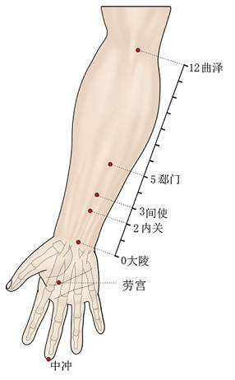
郄门*（PC4）郄穴
【定位】
腕掌侧远端横纹上5寸，掌长肌腱与桡侧腕屈肌腱之间。
【主治】
① 心痛，心悸，心烦，胸痛。② 咯血，吐血，衄血。
【操作】
直刺0.5~1寸。

Slide 13
间使*（PC5）经穴
【定位】
腕掌侧远端横纹上3寸，掌长肌腱与桡侧腕屈肌腱之间。
【主治】
① 心痛，心悸，心烦。 ② 热病，疟疾，癫狂痫。③ 胃痛，呕吐。
【操作】
直刺0.5~1.0寸。

Slide 14
内关*（PC6）络穴，八脉交会穴之一，通阴维脉
【定位】
腕掌侧远端横纹上2寸，掌长肌腱与桡侧腕屈肌腱之间。
【主治】
① 心悸，心痛，胸闷。② 胃痛，呕吐，呃逆。③ 癫狂痫。④ 肘臂挛痛。
【操作】
直刺0.5~1寸。

Slide 15
大陵*（PC7）输穴，原穴
【定位】
腕掌侧远端横纹中，掌长肌腱与桡侧腕屈肌腱之间。
【主治】
① 心痛，心悸。② 胃痛，呕吐，吐血。③ 悲恐善笑，癫狂痫。④ 疮肿。⑤ 胸胁痛，手臂痛。
【操作】
直刺0.3~0.5寸。

Slide 16
中冲* (PC9）井穴
【定位】
中指末端最高点。
【主治】
① 中风昏迷，舌强不语。② 心痛，心烦。③ 热病，中暑，晕厥，小儿惊风。
【操作】
浅刺0.1寸；或用三棱针点刺出血。

